Slide 1
Présentation au Lycée
Anita Conti
Thaïs Baudon, Marco Freire, Valentin Taillandier
Récursivité

Slide 2

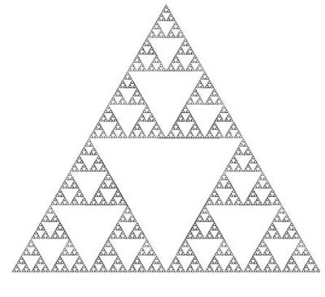
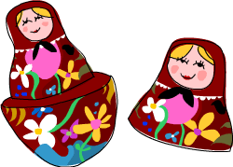
Introduction
Pourquoi la récursivité?

Slide 3
Fonction factorielle
n! = n × (n – 1) × … × 1
0! = 1, et si n > 0, n! = n × (n – 1)!
  4! = 4 × 3!
  3! = 3 × 2!
  2! = 2 × 1!
  1! = 1 × 0!
  0! = 1
  4! = 4 × 3! = 4 × 6 = 24
  3! = 3 × 2! = 3 × 2 = 6
  2! = 2 × 1! = 2 × 1 = 2
  1! = 1 × 0! = 1 × 1 = 1
  0! = 1

Slide 4
Recherche d’un numéro de téléphone
Ami d’ami
Autre ami
Ami
Ami
Alice
Bob
Autre ami d’ami
Numéro inconnu
06.12.34.56.78
Chloé
Autre ami
Ami
Denise
06.12.34.56.78
Ami d’ami

Slide 5
Deviner un nombre N entre 1 et 100
Est-ce que N = 50 ? → Non, N < 50
On sait que 1 ≤ N ≤ 49. Est-ce que N = 25 ? → Non, N > 25
On sait que 26 ≤ N ≤ 49. Est-ce que N = 38 ? → Non, N > 38
On sait que 39 ≤ N ≤ 49. Est-ce que N = 44 ? → Non, N < 44
On sait que 39 ≤ N ≤ 43. Est-ce que N = 41 ? → Non, N > 41
On sait que 42 ≤ N ≤ 43. Est-ce que N = 43 ? → Non, N < 43
Donc N = 42.

Slide 6
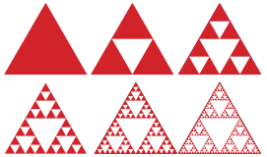
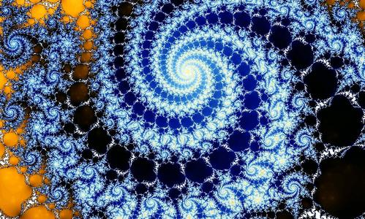
Les fractales

Slide 7
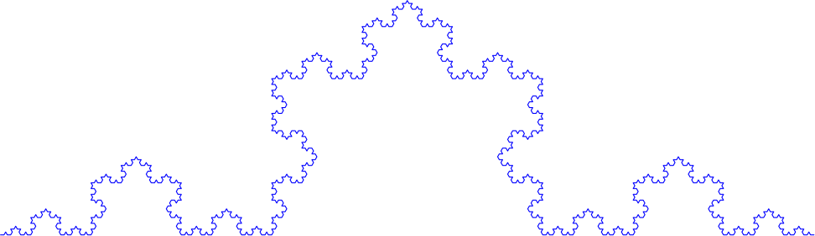
Flocon de Koch: Présentation
Qu’est-ce qu’une fractale?

Slide 8

Flocon de Koch: Structure
4x
Répétition de la même forme de base

Slide 9
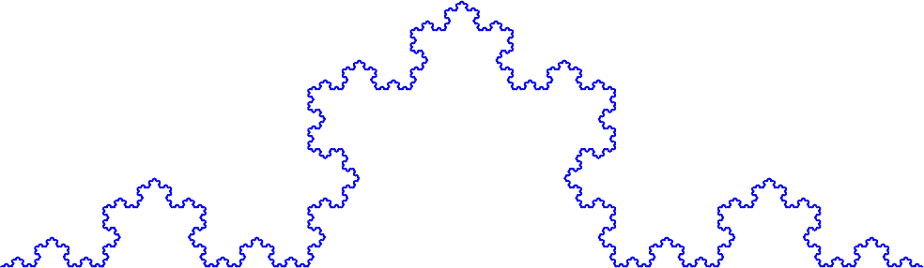
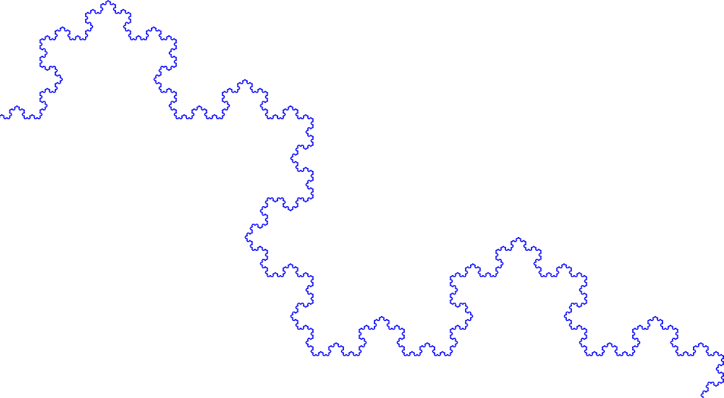
Flocon de Koch: Structure

Slide 10

Mais en pratique ?
Comment exploiter cette auto-similarité pour générer des fractales?

Slide 11
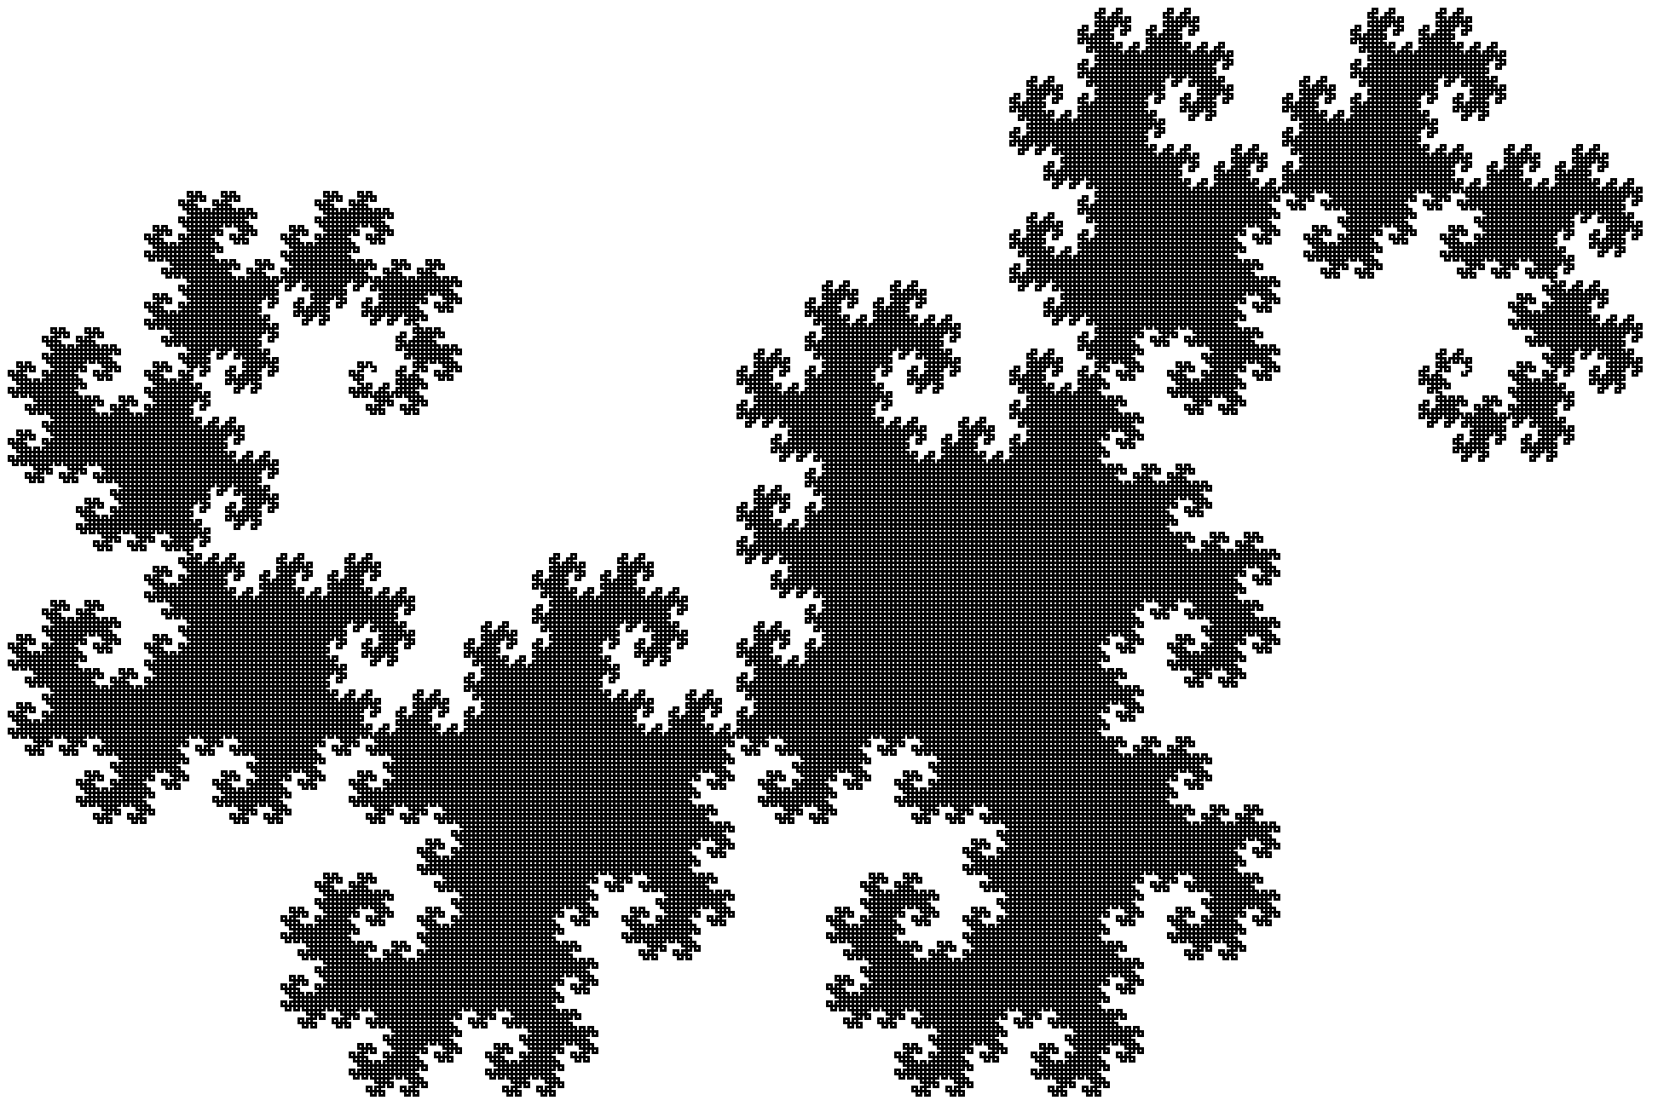
Dragon Curve

Slide 12
Construction: Dragon Curve
Instructions: 4 plis au total

Slide 13
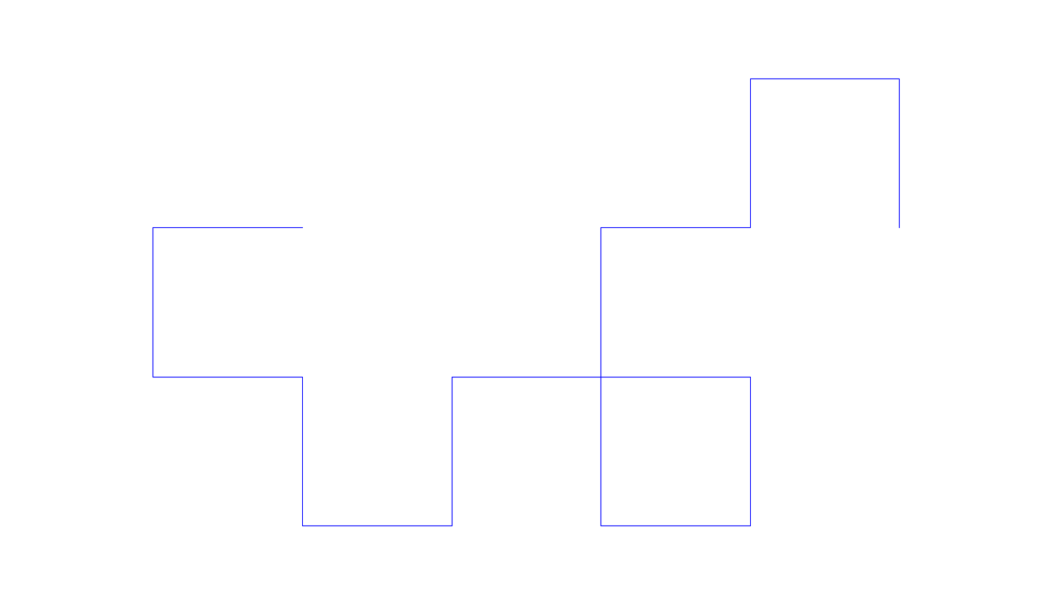
Construction: Dragon Curve
En dépliant le papier en créant des angles droits, on obtient ceci:

Slide 14
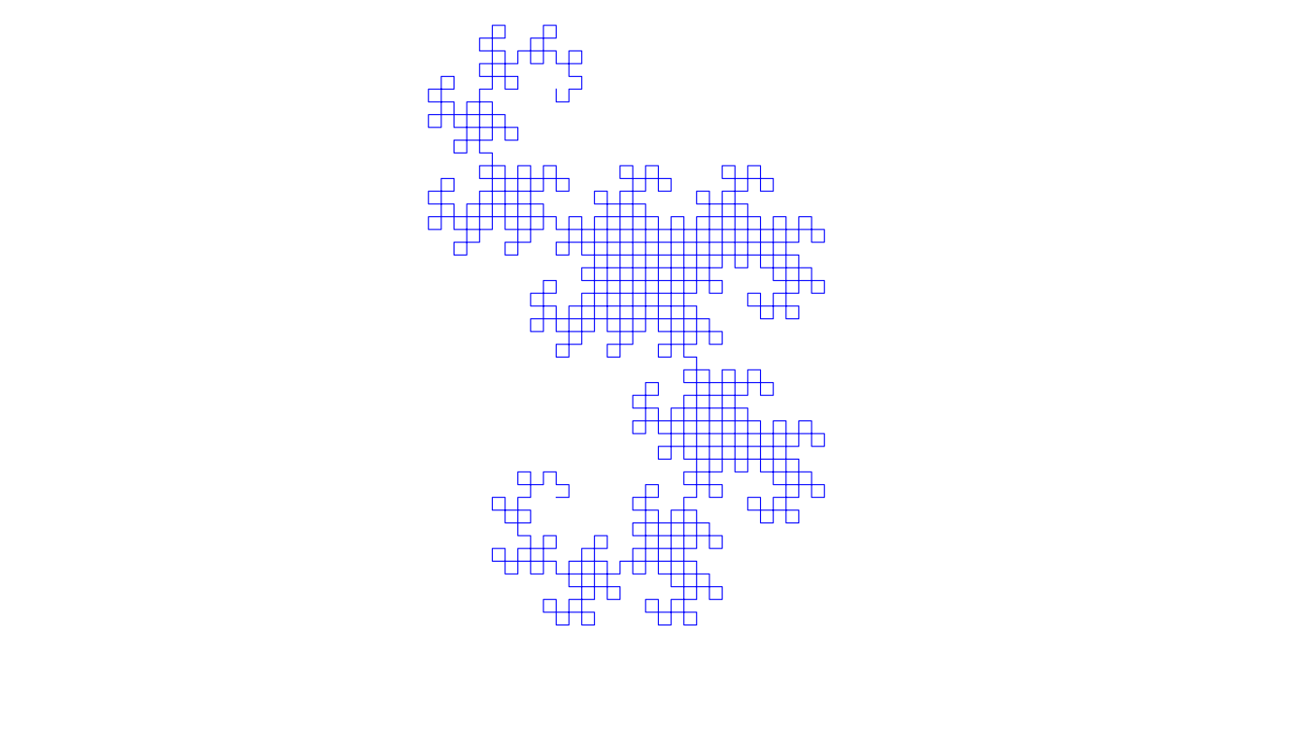
Construction: Dragon Curve
S’il était possible de plier le papier dix fois, nous obtiendrions une figure comme celle-ci:

Slide 15
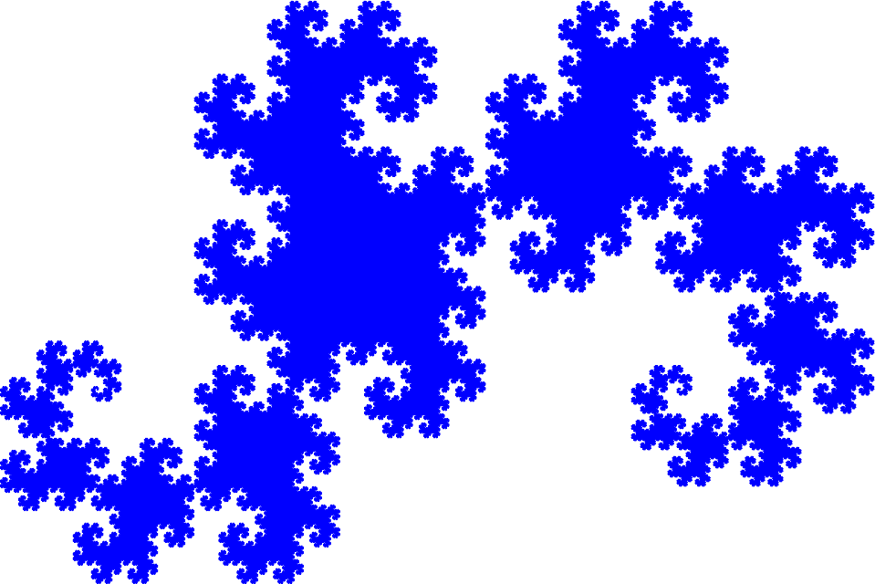
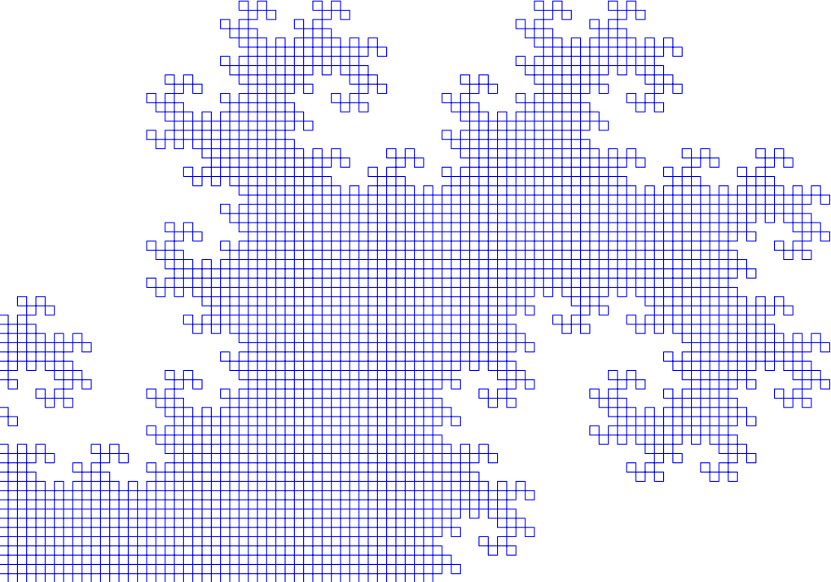
Construction: Dragon Curve
Première approche: réductive
  À partir d’une forme initiale, on y ajoute du détail de plus en plus fin
  ex: ici, à chaque pli supplémentaire, la figure devient de plus en plus complexe

Slide 16
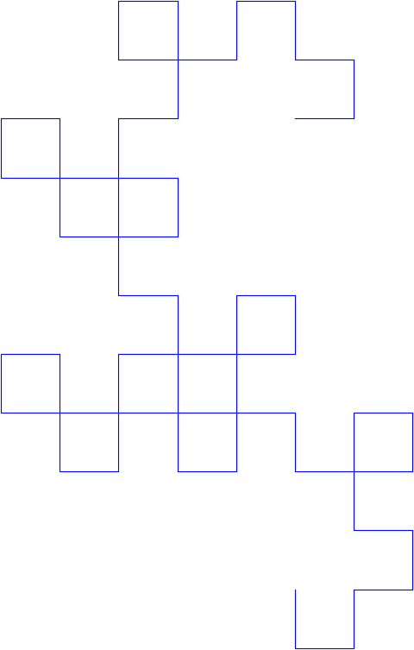
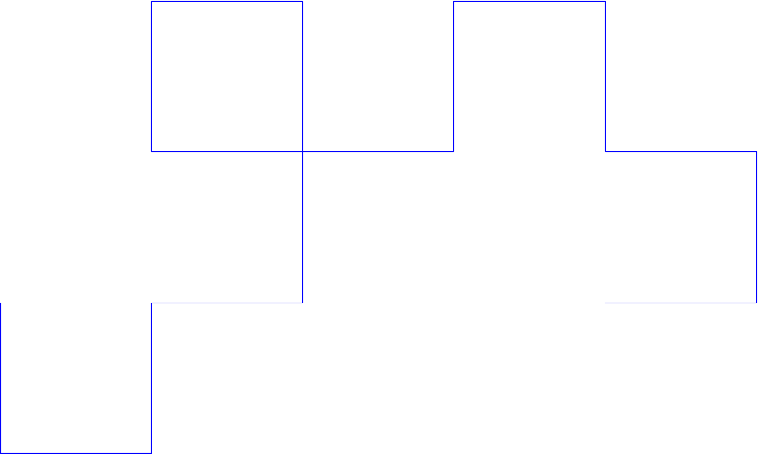
Construction: Dragon Curve
Seconde approche: constructive
  En assemblant correctement des objets similaires, on peut créer une structure plus grande et plus complexe
4x

Slide 17

Turtle

Slide 18
Turtle: présentation
Turtle est un curseur qui dessine là où il passe, en le dirigeant correctement, on peut lui faire dessiner ce que l’on veut.
Groupe d’instructions très simple:
- “F”: avance
- “+”: tourne dans le sens positif
- “-”: tourne dans le sens négatif

Slide 19
Turtle: exemple
Exemple d’instructions:
  “F++F++F” donne:
  “F+F--F+F” donne:

Slide 20
Axiomes et règles
Un axiome est une suite d’instructions initiales
Une règle permet de substituer certains caractères par des suites d’instructions
  ex: Flocon de Koch
  - axiome: “F”
  - règle: “[F → F+F--F+F]”

Slide 21
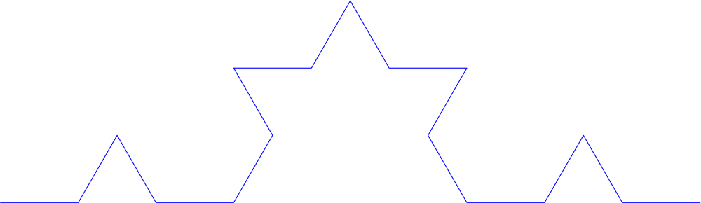
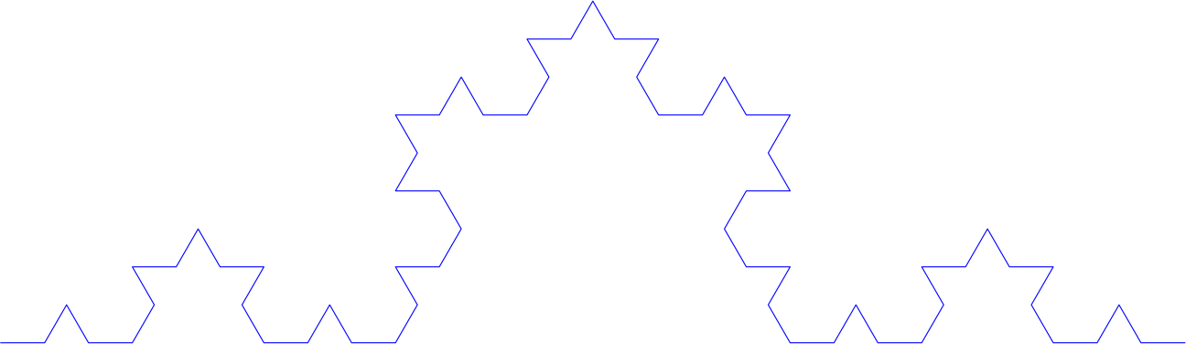
Axiomes et règles
En appliquant la règle successivement à l’axiome, nous obtenons une série d’instructions de plus en plus compliquée:
[F]
[F]+[F]--[F]+[F]
[F+F--F+F]+[F+F--F+F]--[F+F--F+F]+[F+F--F+F]

Slide 22
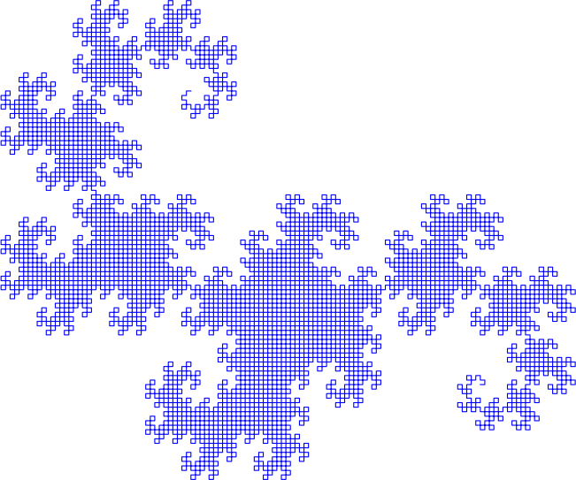
Exemples
Axiome: “F”
Règle: “[F → F+F--F+F]”
Axiome: “X”
Règle: “[X->X+YF+, Y->-FX-Y]”

Slide 23
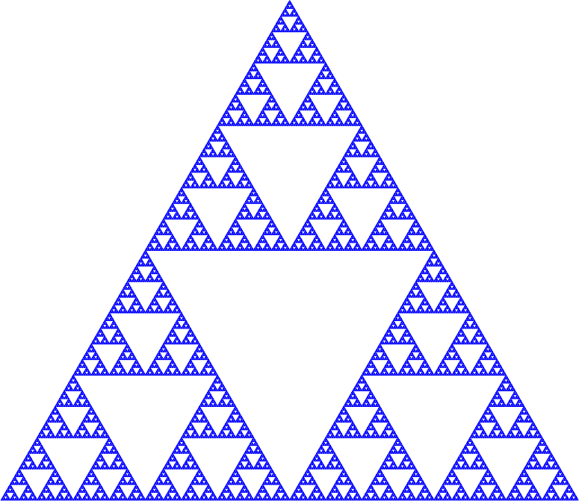
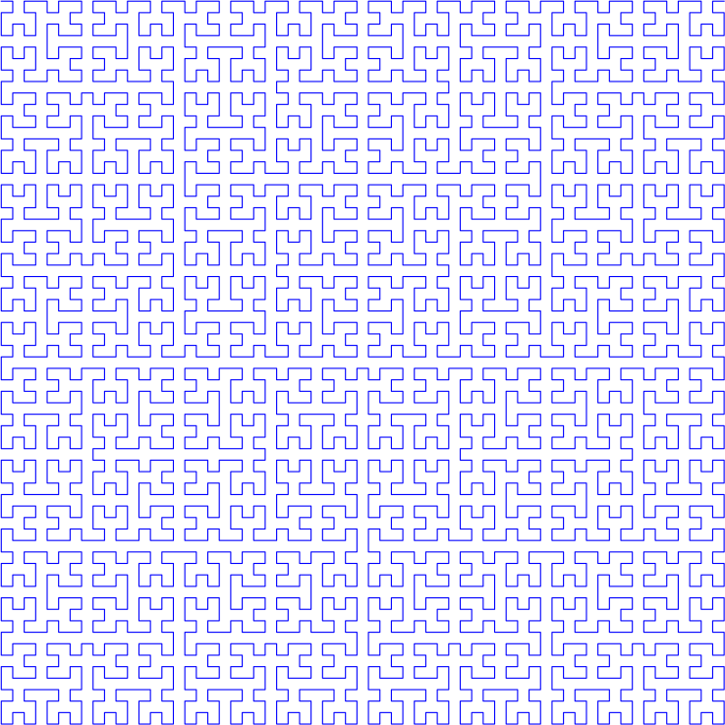
Exemples
Axiome: “FXF--FF--FF"
Règle: [X->--FXF++FXF++FXF--, F->FF]
Axiome: “F"
Règle: [F->FF+F+F+FF+F+F-F]

Slide 24
Limites de la récursion
Adapté à certains problèmes, très peu adapté à d’autres
Dépassement de mémoire possible
Moins efficace dans la plupart de langages que l’itération
Peu de langages de programmation non-itératifs

Slide 25
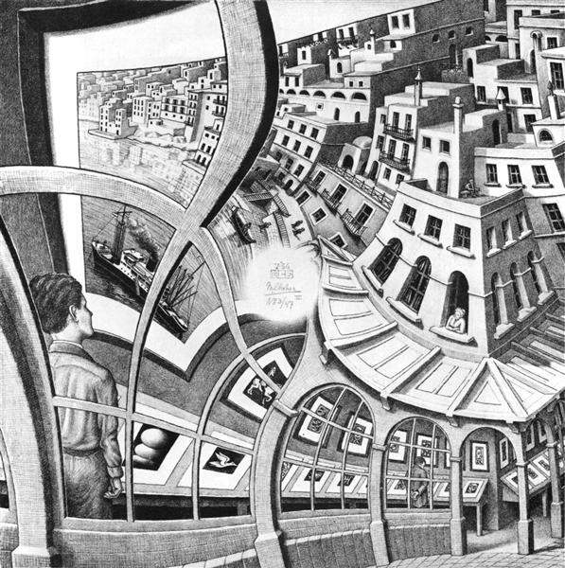
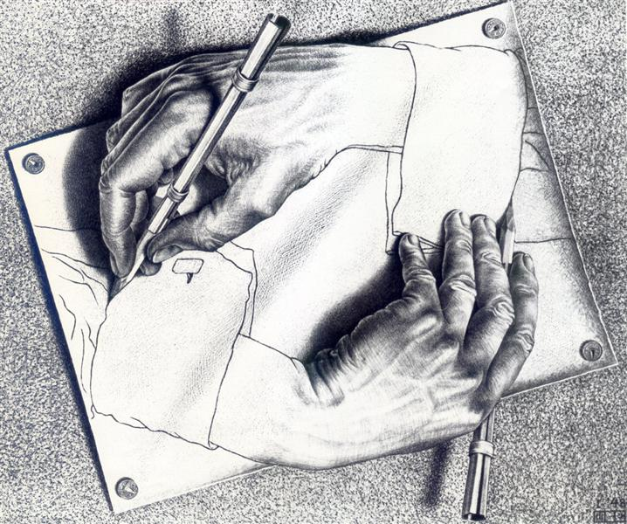
Récursivité dans d’autres domaines
Drawing Hands
Print Gallery

Slide 26
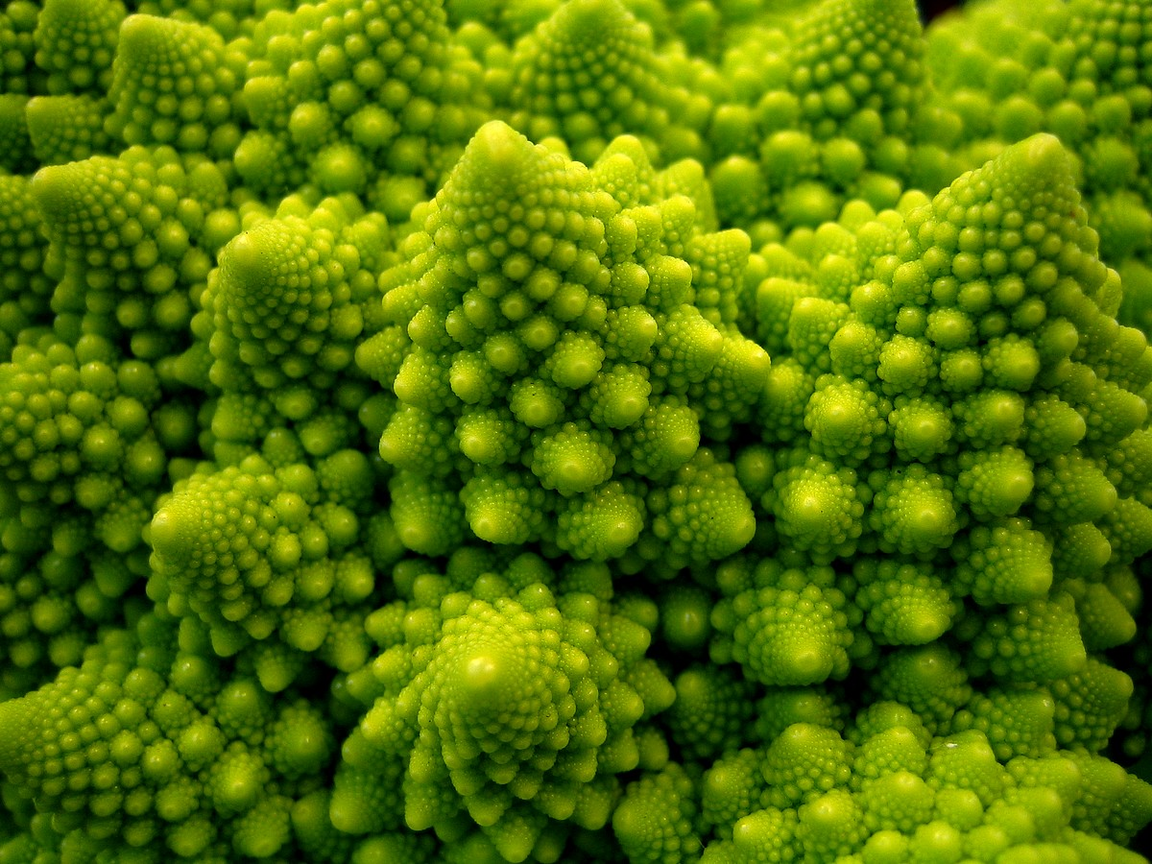
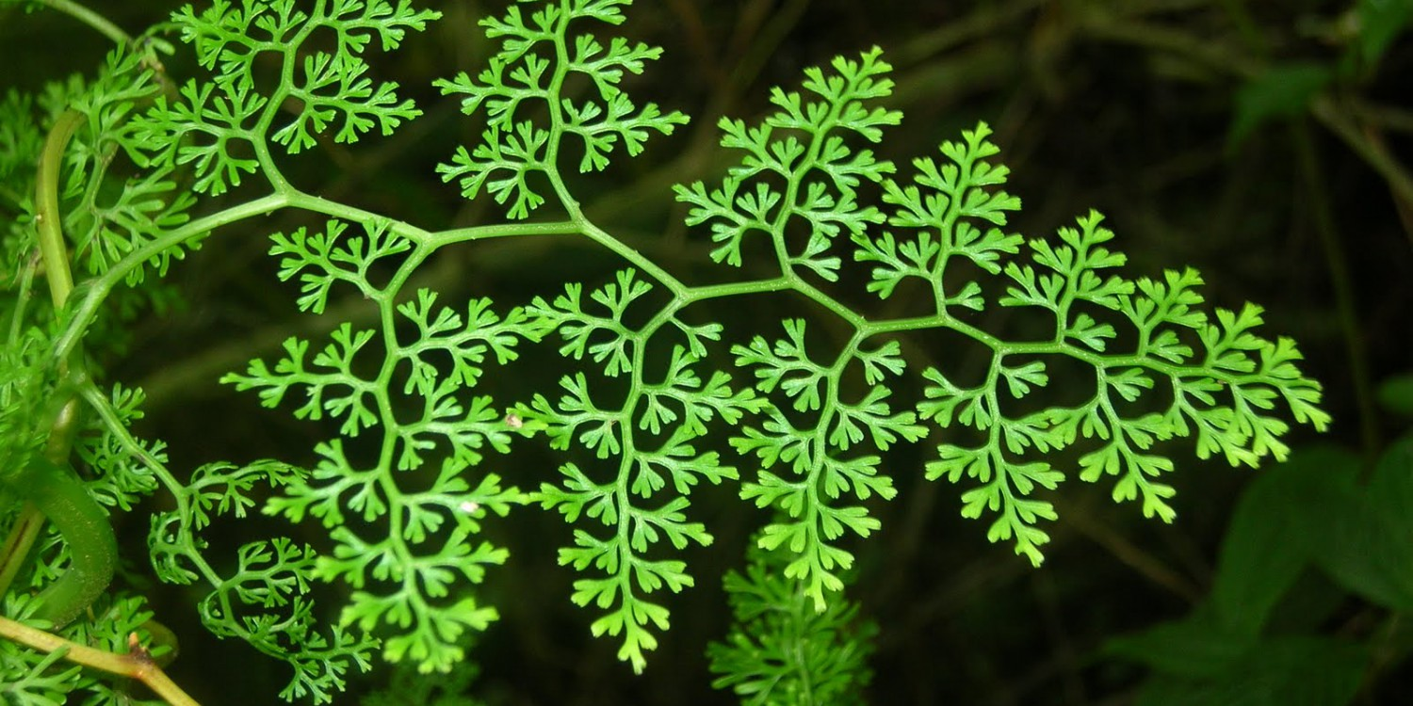
Récursivité dans d’autres domaines

Slide 27
Conclusion
La recursivité est une façon de raisonner et résoudre certains problèmes en s’intéressant à des instances plus simples de lui-même
La récursivité est présente dans beaucoup de structures et problèmes naturels
Cependant, la récursivité a des limites, et il faut savoir choisir entre itératif et récursif en fonction de la situation

